Slide 1

Независимая оценка качества образования как обязательное условие формирования квалифицированного рынка труда
Маштакеева Диана Каримовна
заместитель Председателя СПКФР, генеральный директор СПКФР,
член Правления РСПП

Slide 2


СИСТЕМА НЕЗАВИСИМОЙ ОЦЕНКИ КВАЛИФИКАЦИЙ И КОМПЕТЕНЦИЙ
Федеральный закон от 03.07.2016 №238-ФЗ «О независимой оценке квалификации»
УЧАСТНИКИ
СОВЕТ
Регуляторы:
Национальный совет при Президенте Российской Федерации по профессиональным квалификациям;
Министерство труда и социальной защиты Российской Федерации;
Национальное агентство развития квалификаций.
Исполнительные органы:
Советы по профессиональным квалификациям;
Центры оценки квалификаций.
Пользователи:
Работодатели;
Соискатели.
МИНТРУД РОССИИ
НАЦИОНАЛЬНОЕ АГЕНТСТВО
СОВЕТ
СОВЕТ
…
СОВЕТ
СОВЕТ
РЕЕСТР
ЦЕНТР
ЦЕНТР
ЦЕНТР
ЦЕНТР
ЦЕНТР
ЦЕНТР
ЦЕНТР
…
…
…
ГРАЖДАНЕ
ОРГАНИЗАЦИИ

Slide 3
РОЛЬ И ФУНКЦИОНАЛЬНЫЕ ЗАДАЧИ СПКФР В НСК
Федеральный закон №238-ФЗ от 03 июля 2016 года
«О независимой оценке квалификации»
Указ Президента РФ от 16.04.2014 №249
«О Национальном совете при Президенте РФ по профессиональным квалификациям»
Решением Национального совета при Президенте РФ от 29 июля 2014 года создан Совет по профессиональным квалификациям финансового рынка
(далее СПКФР).
Решением Национального совета при Президенте РФ по профессиональным квалификациям от 20 мая 2015 года Ассоциация участников финансового рынка «Совет по профессиональным квалификациям финансового рынка» определена в качестве организации осуществляющей функции Совета по профессиональным квалификациям финансового рынка.
мониторинг рынка труда, обеспечение его потребностей в квалификациях и профессиональном образовании;
разработку и актуализацию профессиональных стандартов и квалификационных требований;
организацию независимой оценки квалификации по определенному виду профессиональной деятельности;
проведение экспертизы федеральных государственных образовательных стандартов профессионального образования, примерных основных профессиональных образовательных программ и их проектов, оценку их соответствия профессиональным стандартам, подготовку предложений по совершенствованию указанных стандартов профессионального образования и образовательных программ;
организацию профессионально-общественной аккредитации основных профессиональных образовательных программ, основных программ профессионального обучения и (или) дополнительных профессиональных программ.

Slide 4
ФУНКЦИИ И РОЛЬ В СИСТЕМЕ НСК
Государство, работодатели и профессиональные сообщества в лице СПК
Перечень областей и видов
профессиональной
деятельности (ВПД)
Согласование актуального перечня (ВПД)
УЧАСТНИКИ
Объединения работодателей и профессиональных сообществ в лице СПК
Профессиональные стандарты (ПС)
Разработка профессиональных стандартов, квалификаций, КОС
Образовательные стандарты
Ведение реестра профессиональных стандартов
Минтруд России, СПК
Национальный Совет при Президенте РФ по профессиональным квалификациям, СПК, Рособрнадзор
Профессионально-общественная аккредитация образовательных программ (ОП)
Выработка требований к процедуре ПОА, проведение мониторинга и контроля
Национальное агентство развития квалификации
Ведение Национального реестра
Система оценки квалификаций
СПК
Отбор, мониторинг и контроль ЦОК, ЭЦ
Проведение профессионального экзамена

Slide 5















ВЗАИМОДЕЙСТВИЕ В РАМКАХ РАЗВИТИЯ СИСТЕМЫ ПРОФЕССИОНАЛЬНЫХ КВАЛИФИКАЦИЙ
Подписаны соглашения о сотрудничестве:
Банк России;
Росфинмониторинг;
Национальное агентство развития квалификаций;
СПК в наноиндустрии;
СПК ТПП РФ;
СПК связи;
СПК в области информационных технологий;
СПК в области телекоммуникаций, почтовой связи и радиотехники;
СПК торговой, внешнеторговой и по отдельным видам предпринимательской и экономической деятельности;
Санкт-Петербургский государственный экономический университет;
Самарский государственный университет;
Финансовый университет при Правительстве Российской Федерации;
Агентство по контролю качества образования и развитию карьеры;
Союз «Агентство развития профессиональных сообществ и рабочих кадров «Молодые профессионалы (Ворлдскиллс Россия)»
Союз по организации деятельности консультантов по налогам и сборам
«Палата налоговых консультантов».
Ассоциация банков России;
Всероссийский центр изучения общественного мнения;
Федеральное казначейство;
Пенсионный фонд Российской федерации и другие.

Slide 6


ПОРТФЕЛЬ СПКФР
Бухгалтерское дело.
Юриспруденция.
Аудит.
Внутренний аудит.
Внутренний контроль.
Деятельность экономистов.
Бизнес-анализ.
Арбитражное и антикризисное
управление.
Деятельность консультантов
по налогам и сборам.
Финансовый анализ.
Деятельность по экономической безопасности.
Коллекторская деятельность.
Кредитный брокеридж.
Деятельность по осуществлению
платежных операций.
Деятельность финансовых
институтов.
Лизинговая деятельность.
Деятельность микрофинансовых
организаций.
Факторинговая деятельность.
Финансовый мониторинг.
Страховое дело
Банковская деятельность
Социальное страхование
и пенсионное обеспечение
Клиринговая деятельность;
Деятельность по осуществлению
функций центрального контрагента;
Деятельность организатора
торговли;
Деятельность центрального
депозитария;
Репозитарная деятельность;
Деятельность кредитных
потребительских кооперативов;
Деятельность жилищных
накопительных кооперативов;
Деятельность бюро кредитных
историй;
Деятельность кредитных
рейтинговых агентств;
Деятельность
сельскохозяйственных
кредитных потребительских
кооперативов;
Деятельность ломбардов.
Маркетинг.
Оценочная деятельность.
Актуарная деятельность.
Управление рисками.
Финансовое консультирование.
Работа с инвестиционными проектами.
Государственно-частное партнерство.
Деятельность на арт-рынке.
Деятельность в области финансовых
технологий.
Деятельность в области
кибербезопасности.
Актив СПКФР 80% межотраслевые квалификации.

Slide 7
МОНИТОРИНГ РЫНКА ТРУДА
Центр мониторинга рынка труда и перспективных профессий
Результаты и достижения:
Анализ научных методов, инструментария и нормативных правовых актов.
Адаптации методов и инструментария анализа рынка труда в мониторинг ЦМРТ СПКРФ к квалификационной специфике НОК.
Сформирована пилотная модель мониторинга регионального рынка труда (18 финансово-экономических профилей на базе квалификационных требований СПКФР).
Разработана система показателей для оценки регионального рынка труда в том числе анализа статистических данных, характеризующих динамику его развития.
Разработана модель рейтинга востребованности и оценки hard-skills и soft-skills компетенций и вакансий (на базе квалификационных требований СПКФР).
Запущена апробация мониторинга рынка труда в автоматизированном режиме на всей территории РФ.
Данная методика разрабатывалась в рамках подписанного соглашения с ВЦИОМ при участии Финансового университета при Правительстве РФ и Национального агентства по развитию квалификаций.

Slide 8
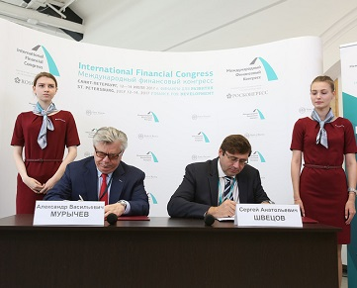
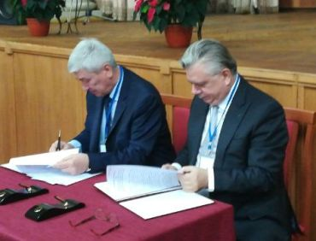
ОРГАНИЗАЦИЯ НОК
Отбор, мониторинг и контроль ЦОК
(Приказ Министерства труда и социальной защиты РФ от 19.12.2016 г. №759н,
Приказ Министерства труда и социальной защиты РФ от 14.12.2016 г. №729н)
Стагнирующие факторы:
Формирование рамки квалификаций.
Отсутствие СВК в отдельных территориях РФ.
Переходные периоды обязательности применения ПС:
- 1 июля 2019 года (3.07.2016 г. №238-ФЗ «О независимой оценке квалификаций»).
- 1 января 2020 года (27.06.2016 г. №584).
- Замена отдельных положений ЕКС и ЕТКС на требования ПС.
Подписано соглашение с Центральным Банком Российской Федерации 14.06.2017 г.
Результаты:
ЦОК - 47
ЭЦ – 140
ПЭ – более 870
Создана служба СВК
Открыто представительства СПКФР во всех Федеральных округах РФ
Подписано соглашение с Федеральной службой по финансовому мониторингу 21.11.2017 г.

Slide 9
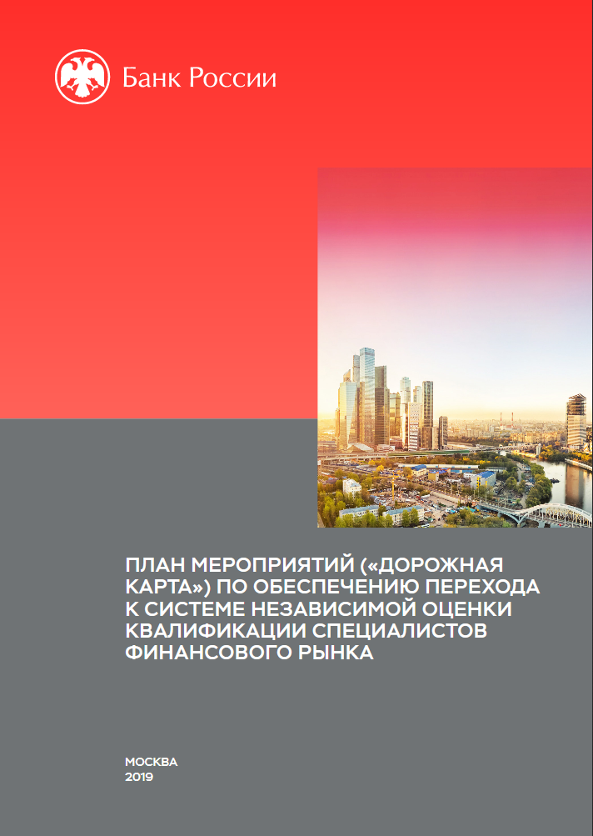
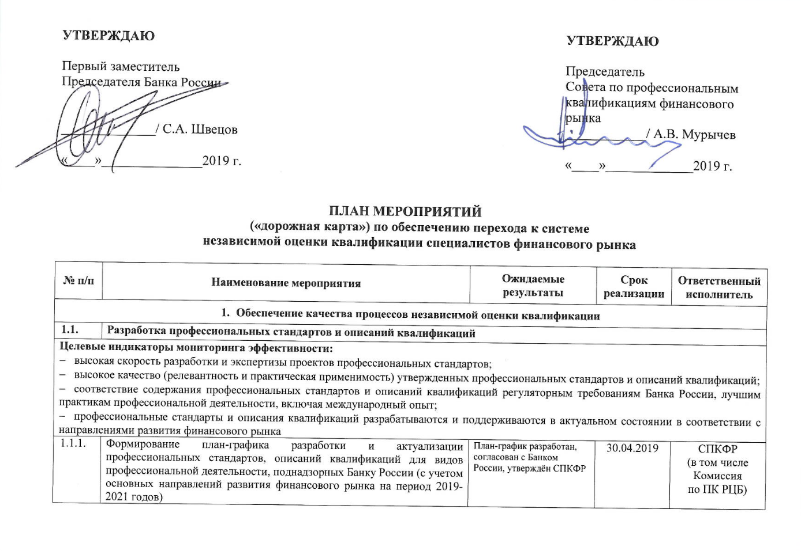
Дорожная карта по обеспечению перехода к системе НОК специалистов финансового рынка

Slide 10

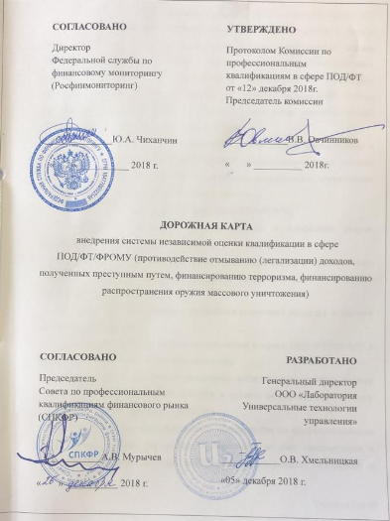
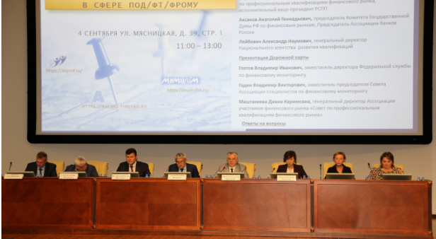
Дорожная карта по обеспечению перехода к системе НОК специалистов финансового рынка

Slide 11
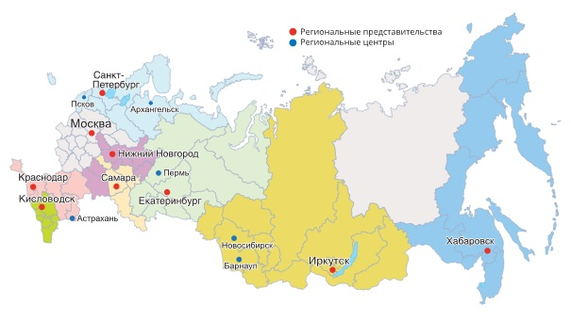







РЕГИОНАЛЬНАЯ ПОЛИТИКА СПКФР
Представительства СПКФР:
Информационно-разъяснительная работа в регионах Российской Федерации;
Реализация технической работы;
Служба СВК;
Мониторинг и контроль за деятельностью ЦОК;
Организация взаимодействия административных регионов, образования и работодателей;
Социальные проекты.

Slide 12
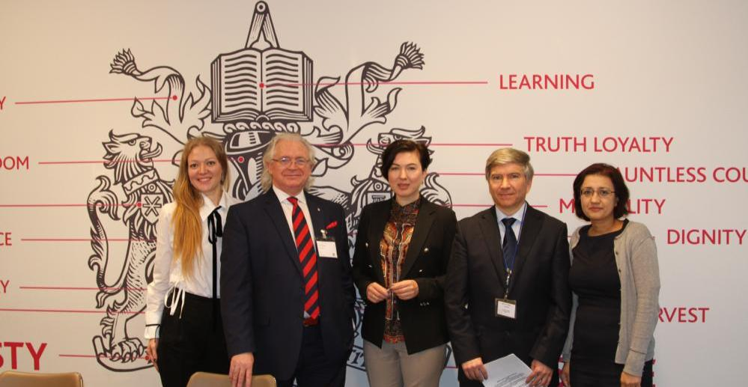



ВЗАИМОДЕЙСТВИЕ В РАМКАХ РАЗВИТИЯ СИСТЕМЫ ПРОФЕССИОНАЛЬНЫХ КВАЛИФИКАЦИЙ
В МЕЖДУНАРОДНОМ АСПЕКТЕ
О МЕТОДИКЕ СБЛИЖЕНИЯ КВАЛИФИКАЦИЙ
Методика сближения разработана при участии РСПП, Санкт-Петербургским государственным экономическим университетом с учетом экспертизы Евразийско-экономической комиссии. Поддержана деловым советом ЕАЭС в рамках заседания президиума от 27.09.2018 г.
1. Создание единого справочника терминов и определений.
2. Сопоставление элементов рынка труда и образования.
3. Проведение мониторинга рынка труда.
4. Формирование единых траекторий профессионального развития специалистов.
5. Формирование единых стандартов качества образовательных программ.
6. Установление единых правил ПОА ОП.
7. Проведение и установление НОК.
Международная научно-практическая конференция
«Форсайт образования: территория сетевого взаимодействия Евразийского экономического союза»
4-5 октября 2017 года
Открытие ЦОК ЭЦ, ЦОК ФБА
Международная научно-практическая конференция
«Финансово-экономическое образование VS рынок труда: от признания результатов обучения
до сопряжения квалификаций»
Бишкек • Ереван • Санкт-Петербург • Москва
27-28 сентября 2018 года
Открытие ЭЦ, ЦОК ФБА
Bookkeepers summit
Подписано соглашение с Институтом менеджерских бухгалтеров, основанный в Великобритании,
CIMA - Chartered Institute of Management Accountants.
, ICB-Global, о взаимном признании квалификаций
Лондон
28 ноября 2018 года

Slide 13

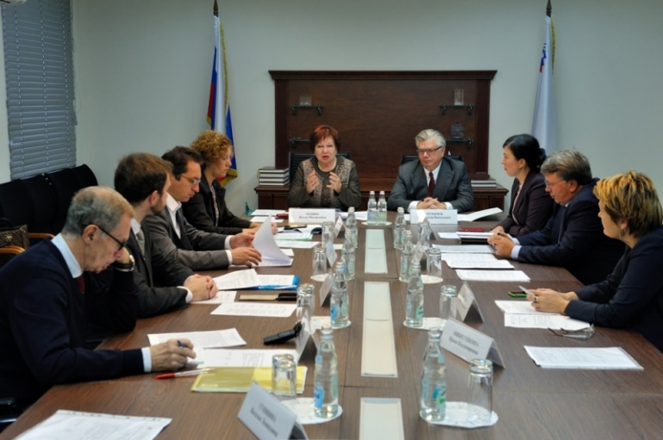
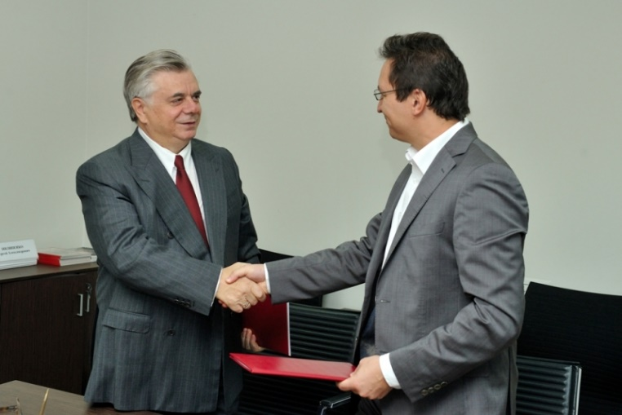
ПРОФЕССИОНАЛЬНЫЕ И ОБРАЗОВАТЕЛЬНЫЕ СТАНДАРТЫ
5
Центр экспертизы и актуализации профессиональных и образовательных стандартов.
Успешный опыт взаимодействия:
подписаны Соглашения о взаимодействии между ФУМО ВО и СПО «Экономика и управление» и СПК финансового рынка
Механизм актуализации и согласования ФГОС и образовательных программ с представителями профессионального сообщества + экспертизы и актуализации разрабатываемых профессиональных стандартов
  35 утверждено профессиональных стандартов;
  97 квалификаций;
  68 комплектов оценочных средств;
  19 квалификаций в разработке;
  28 в разработке КОС;
  экспертиза 15 ФГОС ВО и СПО «Экономика и управление»;
  ПОА ОП – 54 образовательных программы
  Проводится экспертиза ПООП СПО.
Ведется работа над нормативными документами и рекомендациями.
Формирование отраслевой рамки квалификаций. Разработка стандартов качества образовательных программ с учетом НОК

Slide 14
Требования к программам непрерывного образования от лица работодателей
Образовательные программы (ОП) должны быть ориентированы на перечень перспективных профессий.
Соответствие ОП требованиям профессиональных стандартов.
Практикоориентированность ОП.
Перечень ОП, которые прошли профессионально-общественную аккредитацию. Это даст возможность засчитывать теоретическую часть профессионального экзамена (и/или) практическую часть с выдачей свидетельства о квалификации.
Овладение компетенциями в области цифровой экономики.
Реализация итоговой аттестации по программам ДПО в форме независимой оценки квалификаций (НОК).
Ок
Перечень
перспективных профессий
Профессиональные стандарты
Профессионально-общественная аккредитация
Итоговая аттестация
в форме НОК

Slide 15
РАЗВИТИЕ СИСТЕМЫ НОК
Дорожная карта системы НОК утверждена Национальным советом при Президенте Российской Федерации по профессиональным квалификациям.
(Протокол от 19 октября 2018 г. №30)
Формирование целостного
механизма стратегического
и оперативного управления НСК
Образование
(промежуточная и итоговая аттестация);
Рынок труда
(аттестация персонала);
Международная компонента.
Цифра
Адаптивный учет квалификаций
(ЛОВ, универсальная и (или) межотраслевая квалификация)
КВАЛИФИКАЦИИ
Входная квалификация
(3-й уровень)
ПОА ОП как основа признания Квалификации
Альтернативное признание квалификации
(профессиональное обучение, информального, неформального и спонтанного обучения)
Безопасность и доступность:
цифровизация сервисов СПКФР;
развитие службы СВК СПКФР;
присутствие ЦОК (ЭЦ) на территории РФ и международном пространстве.

Slide 16
Организация механизма функционирования ОТК «Профиль»
Образовательные программы
НОК
+
Демонстрационный экзамен
Очная форма с применением дистанционных технологий
МОНИТОРИНГ
Специалисты
Работодатели
ОТК «Профиль»
(РСПП, СПКФР)
Образовательные организации
Обучение граждан, обратившихся в органы
занятости населения и получивших направление
в организации
Обучение работников предпенсионного возраста по направлению работодателей
Организация процесса обучения граждан
предпенсионного возраста по международным
профессиональным стандартам с использованием инфраструктуры Союза «Ворлдскиллс Россия»
Нормативное обеспечение
Федеральный проект
«Новые
возможности для
каждого»
Федеральный
Проект «Старшее
поколение»
Национального
Проекта
«Демография»

Slide 17



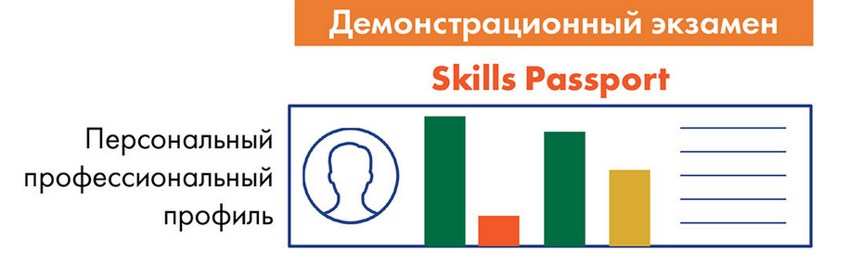

УНИКАЛЬНОСТЬ ПРОЕКТА
Банк востребованных профессий на основе требований работодателей
Механизм сбора целевых заявок на прохождение обучения для всех категорий слушателей
ОБУЧЕНИЕ
Сопряжение демонстрационного экзамена Ворлдскиллс и профессионального экзамена НОК СПКРФ

Slide 18

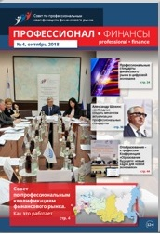

ПРЕДЛОЖЕНИЯ ПО ПОПУЛЯРИЗАЦИИ СИСТЕМЫ НЕЗАВИСИМОЙ ОЦЕНКИ КВАЛИФИКАЦИЙ
Проведение международных, национальных и региональных научно-практических конференций.
Проведение тематических круглых столов по профессиональным квалификациям специалистов финансового рынка.
Проведение конкурса «Финскиллс», направленного на популяризацию современных финансовых профессий, повышение их престижа в обществе, привлечение молодых инициативных людей к получению финансовых профессий, привлечение органов власти, профессиональной общественности и бизнес-сообщества к решению стратегических задач развития профессионального образования на территории нашей страны.
Проведение праздника «День Рубля», целью которого является распространение и повышение финансовых знаний, популяризация среди молодежи национальной валюты России, укрепление национальной денежной системы России.
Конференции:
Межрегиональная конференция «Национальная система профессиональных квалификаций в Приволжском Федеральном округе: становление и развитие», г. Нижний Новгород, 15-16 февраля 2018 года.
Международная научно-методическая конференция «Образование будущего: новые кадры для новой экономики», Москва, 21-23 марта 2018 года.
Международная научно-практическая конференция «Финансово-экономическое образование VS рынок труда: от признания результатов обучения до сопряжения квалификаций» Бишкек • Ереван • Санкт-Петербург • Москва , 27-28 сентября 2018 года.
Олимпиады:
Всероссийская студенческая Олимпиада «Финансы поколения Z» профессиональным стандартам;
«Я — профессионал»;
Всероссийская Олимпиада по финансовой грамотности, финансовому рынку и защите прав потребителей.
Журнал СПКФР «Профессионал. Финансы»

Slide 19

Спасибо за внимание! asprof.ru

